Slide 1


Slide 2
伪原创策略
本节知识点
伪原创策略
标题党策略
Notes:
要在文章的首段点明一下文章的标题，也就是常说的开头点题。尽量把标题在首段当中适当的重复出现一遍。在首段的时候就要出现这篇文章要做的关键词。网上搜索第一段的第一句话网上没有相同页面。

Slide 3
伪原创策略
学习目标
掌握伪原创方法
掌握标题党书写方法
Notes:
要在文章的首段点明一下文章的标题，也就是常说的开头点题。尽量把标题在首段当中适当的重复出现一遍。在首段的时候就要出现这篇文章要做的关键词。网上搜索第一段的第一句话网上没有相同页面。

Slide 4
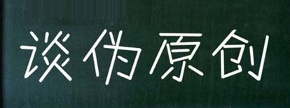
伪原创策略
伪原创亦称之为优化编辑，主要是针对关键词来创造文章，把SEO优化工作融入到网站编辑中去。
伪原创是我们填充网站内容的最常用方法。
伪原创是我们优化网站的最有效方法之一。
Notes:
伪原创要修改的四大部分

Slide 5
伪原创要修改的位置
伪原创策略
伪原创修改一：文章标题
标题是一篇文章点睛之笔，一篇文章的灵魂就是在标题之中展现，通过文章的标题就能看出整个文章的中心思想。所以文章的标题尽量要含有关键字（也可以不含有），并且在网上搜索是独一无二的。
Notes:
有关键词的标题，要适当的出现，不能每篇文章的标题都含有关键词，要考虑关键词的布局，以及密度问题。网上搜索标题，不能找到相同的页面。

Slide 6
伪原创要修改的位置
伪原创策略
伪原创修改二：文章首段
做为文章开头部分的首段，是对文章标题的一个阐释，一定是围绕关键词来展开的，并且要含有关键词。首段是要我们自己来完全的重新写的。
Notes:
要在文章的首段点明一下文章的标题，也就是常说的开头点题。尽量把标题在首段当中适当的重复出现一遍。在首段的时候就要出现这篇文章要做的关键词。网上搜索第一段的第一句话网上没有相同页面。

Slide 7
伪原创要修改的位置
伪原创策略
伪原创修改三：文章中间内容
文章中间的内容一定要具有可读性、实用性，能切实解决读者问题，为给读者带来帮助，文章的中间内容也要不时的穿插关键字，注意关键词的密度，并且要使文章语意连贯，思路清晰。
Notes:
在修改之前我们要把文章先给读顺读懂，然后在文章中间部分我们可以适当的发表一些我们自己的见解、看法以及评论。或者是用我们自己的话把原有的意思用另一种形式来表达出来，并且加上我们自己的思想。

Slide 8
伪原创要修改的位置
伪原创策略
伪原创修改四：文章最后段
最后一段即为文章的结尾，收尾部分一定要总结概括整个文章内容，点明文章主题，并且与文章的标题开头想呼应要重复出现关键词。
Notes:
照应开头，出现关键词，最好是能重复一下文章的标题，这个主要得看语意是否合理通顺。 通过修改这四部分让文章的内容满足以下要求

Slide 9
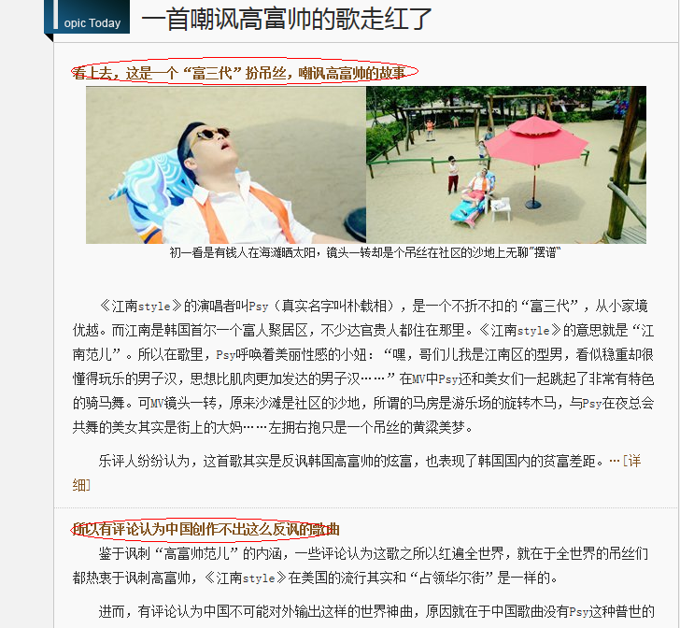
文章内容要求：
1、段落要短小：每段尽量在3-5行左右。
2、善用小标题：每个段落有个小标题并加粗显示。
3、数字的说服力好于各种形容词。
4、适当加入图片
5、语言要生动不要古板，浅显易懂。
Notes:
http://www.toolv5.com/yuanchuang/

Slide 10
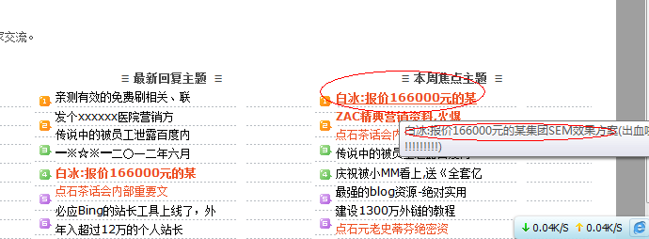
标题书写重点
1.引人注意
2.概括整体
3.有阅读冲动

Slide 11
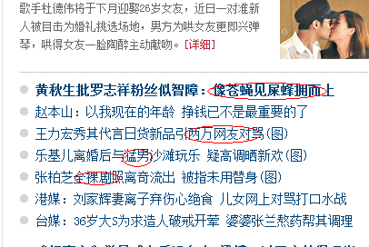
标题书写重点

Slide 12
伪原创文章来源
一、各大相关论坛、社区知识类信息。
二、相关名人博客（技术类的）。
三、相关的行业门户网站。
四、各大新闻网站相对应的模块。
五、百度搜索相关的企业网站。
六、主要的竞争对手网站。

Slide 13
伪原创文章来源
七、进入同行业网站与他们相关链的友链网站。
八、百度百科、文库、知道、经验里的。
九、QQ空间日志。（有专门做QQ营销交流的群）
十、分类信息网站。

Slide 14
网站后台发布注意事项
网站后台发布
有了文章内容后就要通过网站后台进行文章发布网站更新，网站后台信息发布一定要做到规范合理。
Notes:
提问：丰富网站内容的三大途径？

Slide 15
网站后台发布注意事项
注意一：后台发布时，有关键词选择、文章来源、文章作者一栏，要认真添加相关信息。
注意二：文章内容排版要合理、层次分明。
注意三：对于借鉴于网络的文章发布之前要在记事本中过滤一遍，去除里面隐藏的乱码跟链接。

Slide 16
网站后台发布注意事项
注意四：添加的图片要定要添加图片的属性，就是图片描述，最好内容居中，标注显示。因为搜索引擎不索引图片只能读懂文本信息。
注意五：一些政治类敏感类的话题一定要标明出处，发布免责声明，以免带来不必要的麻烦。

Slide 17
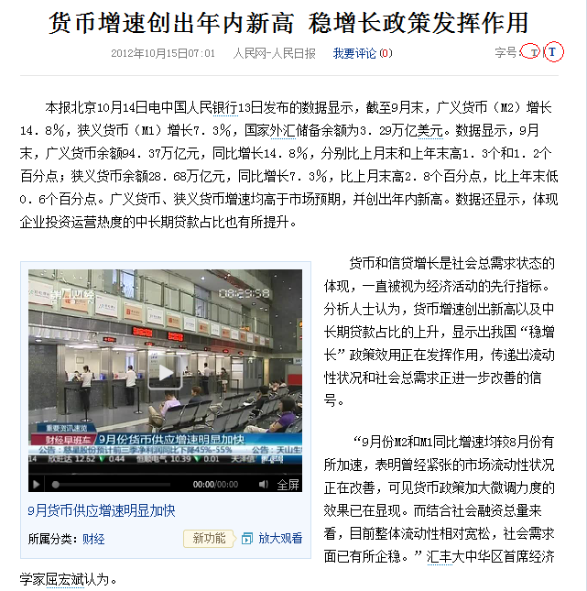
网站文章字体注意事项
1.选择网页安全字体：对于中文来讲”宋体“为安全字体。
2.字体的大小：一般正文为12号字，老年人或儿童型网站应适当加大到14号字。
3.字体的颜色：建议，一篇文章中的颜色不要过多，最多不要超过4种颜色。

Slide 18
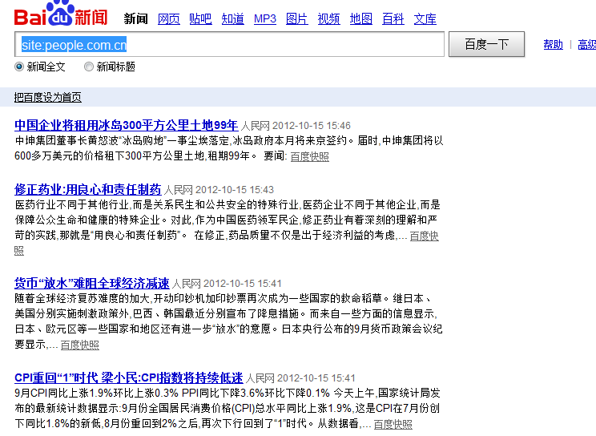
更新内容吸引蜘蛛
1.保持网站首页的每日更新。
2.保持网站内容的独创性。
3.保持更新的节奏和频率。

Slide 19
代码优化
用CSS+DIV进行网页重构
(1)表现和内容相分离
将设计部分剥离出来放在一个独立样式文件中，HTML文件中只存放文本信息。
(2)提高搜索引擎对网页的索引效率
用只包含结构化内容的HTML代替嵌套的标签，搜索引擎将更有效地搜索到你的网页内容，并可能给你一个较高的评价。
(3)提高页面浏览速度
对于同一个页面视觉效果，采用CSS+DIV重构的页面容量要比TABLE编码的页面文件容量小得多，前者一般只有后者的1/2大小。
(4)易于维护和改版
你只要简单的修改CSS文件就可以重新设计整个网站的页面。
Notes:
19
Table的反例：中国石油天然气集团；css案例：新浪、网易、汽车之家都没有剥离出来，搜狐、瑞丽女性网是将css剥离出来了。网站的div层次嵌套不能超过四层

Slide 20
代码优化
冗余代码优化
去除不必要的空格、空标签块（如<b></b>，<h1></h1>等）、多余的嵌套标签、不必要的注释、代码生成工具生成的注释等。
Notes:
20
冗余代码：汽车之家【空格】、携程旅行网、宠物中国【空白块严重】

Slide 21
代码优化
网页速度优化
优化css和javascript的调用顺序（先css后js）
合并且最小化css
指定图片大小/优化图片
删除无用的css
Notes:
21
Domain Name Server

Slide 22
实践练习
网络文章编写……
编写三篇关于：网络营销培训的网络推广软文并发布在10个不同的网站平台。

Slide 23
谢谢欣赏

